Slide 1
成本管理 (Cost)
授課教師：賴佳瑜老師
2022/11/15

Slide 2
本章學習重點
資源規劃
成本預估
預算編列
成本控制
https://www.youtube.com/watch?v=z-S3mpeVPus

Slide 3
專案管理五大流程群組與專案成本管理知識領域配適表
知識領域 | 專案管理流程群組
 | 起始 流程群組 | 規劃 流程群組 | 執行 流程群組 | 監督與控制流程群組 | 結束 流程群組
專案成本管理 (4子流程) |  | 1成本規劃管理 2估算成本 3發展預算 |  | 4控制成本

Slide 4
1成本規劃管理 | 2估算成本 | 3發展預算 | 4控制成本
投入 1.專案管理計畫 2.專案核准證明 3.企業環境因素 4.組織流程資產 | 投入 1.成本管理計畫 2.人力資源管理計畫 3.範疇基準 4.專案時程計畫 5.風險登錄冊 6.企業環境因素 7.組織流程資產 | 投入 1.成本管理計畫 2.活動成本估算 3.估算基礎 4.範疇基準 5.專案時程計畫 6.資源行事曆 7.風險登錄冊 8.契約(Contracts) 9.組織流程資產 | 投入 1.專案管理計畫 2.專案資金需求 3.工作績效資料(Work Performance Data) 4.組織流程資產
工具與技術 1.專家判斷 2.分析技術 3.會議 | 工具與技術 1.專家判斷 2.類比估算 3.參數估算 4.由下而上估算 5.三點估算 6.準備量分析(Reserve Analysis) 7.品質成本 8.供應商投標分析(Vendor Bid Analysis) 9.專案管理軟體 10.群體決策分析技術 | 工具與技術 1.專家判斷 2.成本彙總 3.準備量分析(Reserve Analysis) 4.資金限制平衡 5.歷史關係 | 工具與技術 1.實獲值管理(EVM) 2.預測(Forcasting） 3.完工所需績效指標(To-Complete Performance Index，TCPI) 4.績效審查 5.專案管理軟體 6.準備量分析(Reserve Analysis)

Slide 5
1成本規劃管理 | 2估算成本 | 3發展預算 | 4控制成本
產出 1.成本管理計畫 | 產出 1.活動成本估算 2.估算基礎(Basis of Estimates) 3.專案文件更新 | 產出 1.成本基準 2.專案資金需求 3.專案文件更新 | 產出 1.工作績效資訊(Work Performance Information) 2.成本預測(預算預測) 3.變更請求 4.專案管理計畫更新 5.專案文件更新 6.組織流程資產更新

Slide 6
專案管理金三角第二要素- 成本
大部份專案的基本目的不是為了賺錢，就是為了省錢，這也是為什麼專案必須財務標準來衡量成效的原因
所有專案的四大限制：績效、成本、時間、範疇
為瞭解專案實際進行的狀況，企業必須知道這四大限制各有何價值。其中最容易瞭解的是「成本」，它包括人力、材料與資本設備

Slide 7
成本管理計畫內容
精確程度 (小數點以下一位，還是兩位等等)
資源衡量單位，例如人工小時、薪資、日薪等等
使工作分解結構(WBS)要件的成本估計能直接連結到會計帳。因此，工作分解結構(WBS)是決定正確成本估計的關鍵。
實獲值
報告格式
流程描述

Slide 8
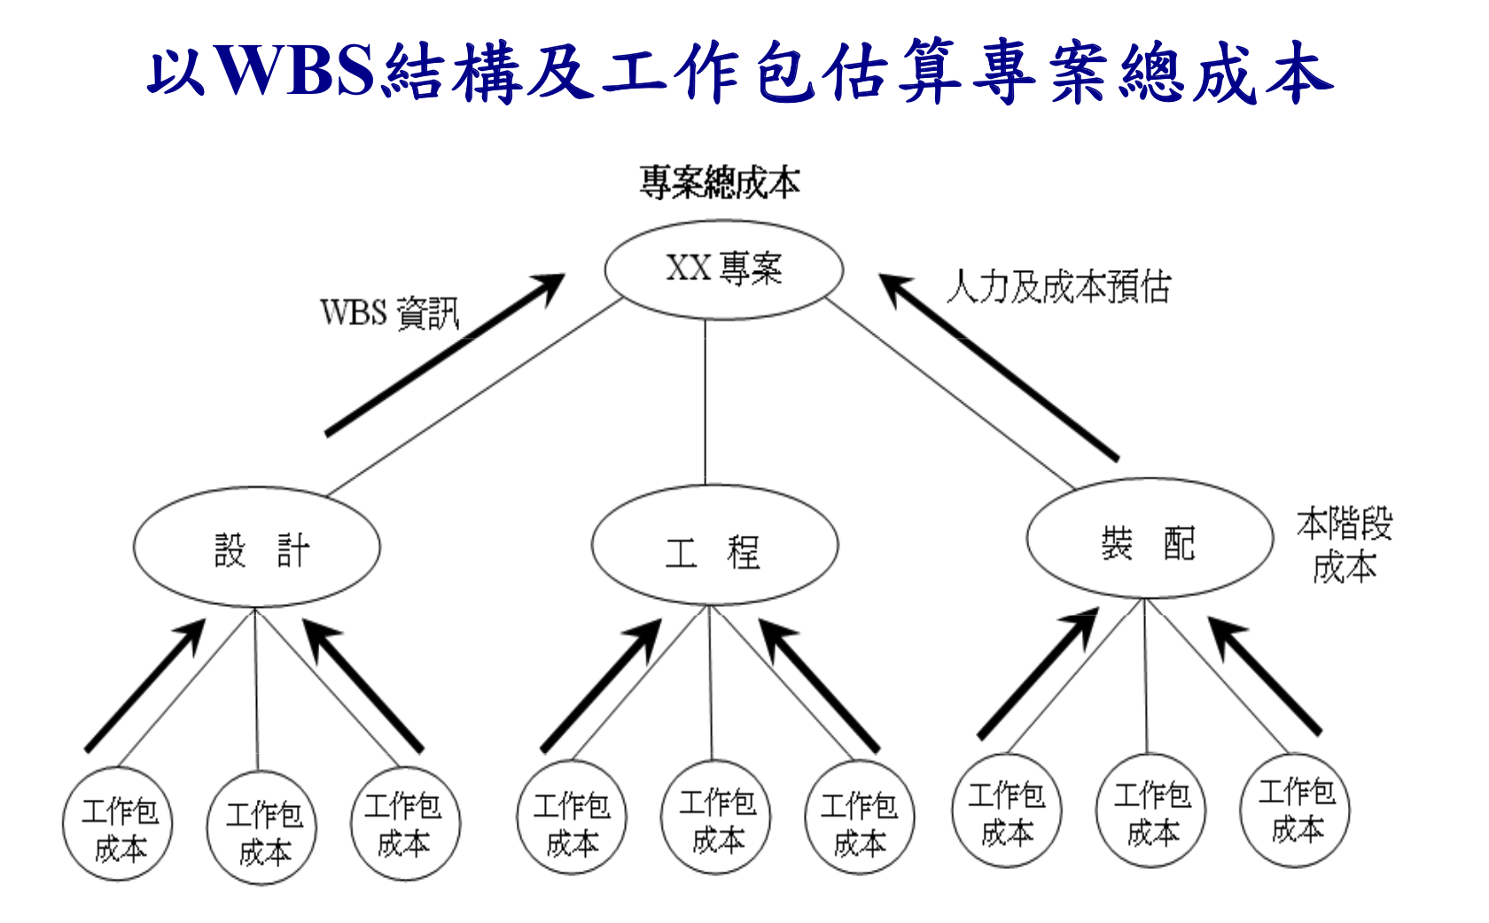

Slide 9
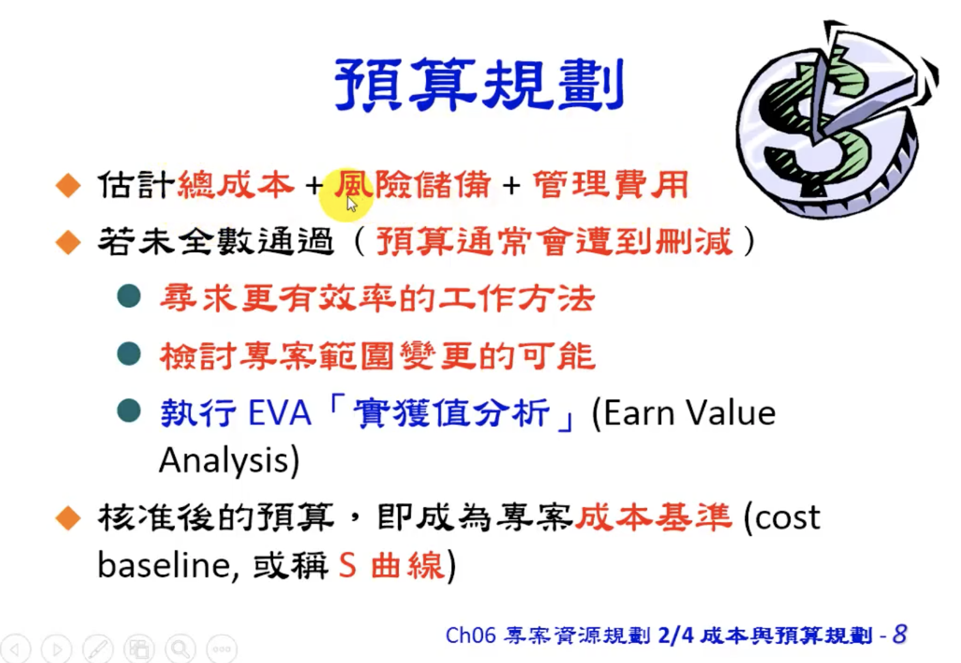
https://www.youtube.com/watch?v=U3xGegmFDN0

Slide 10
成本基線(Cost Baseline)
是「編列成本預算」流程的主要產出
只有與專案有關的成本，才會變成專案預算的一部份
成本基線是指專案的期望成本
成本基線是預算的累加曲線，又稱為S曲線(S-Curve)

Slide 11
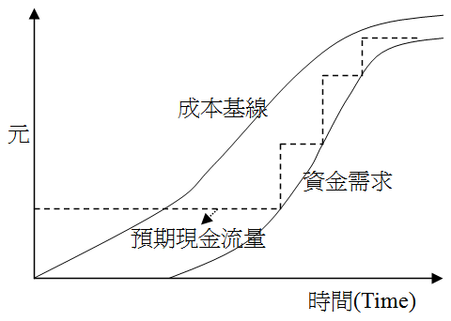
S曲線(S-Curve)
https://www.youtube.com/watch?v=ewEG4FNnv9Y

Slide 12
常見的成本估算方法
類比估算法(Analogous Estimating)
參數模型法(Parametric Modeling)
由下而上估算法(Bottom-up Estimating)
三點估算法
電腦工具(Computerized Tools)
供應商投標分析(Vendor bid analysis)

Slide 13
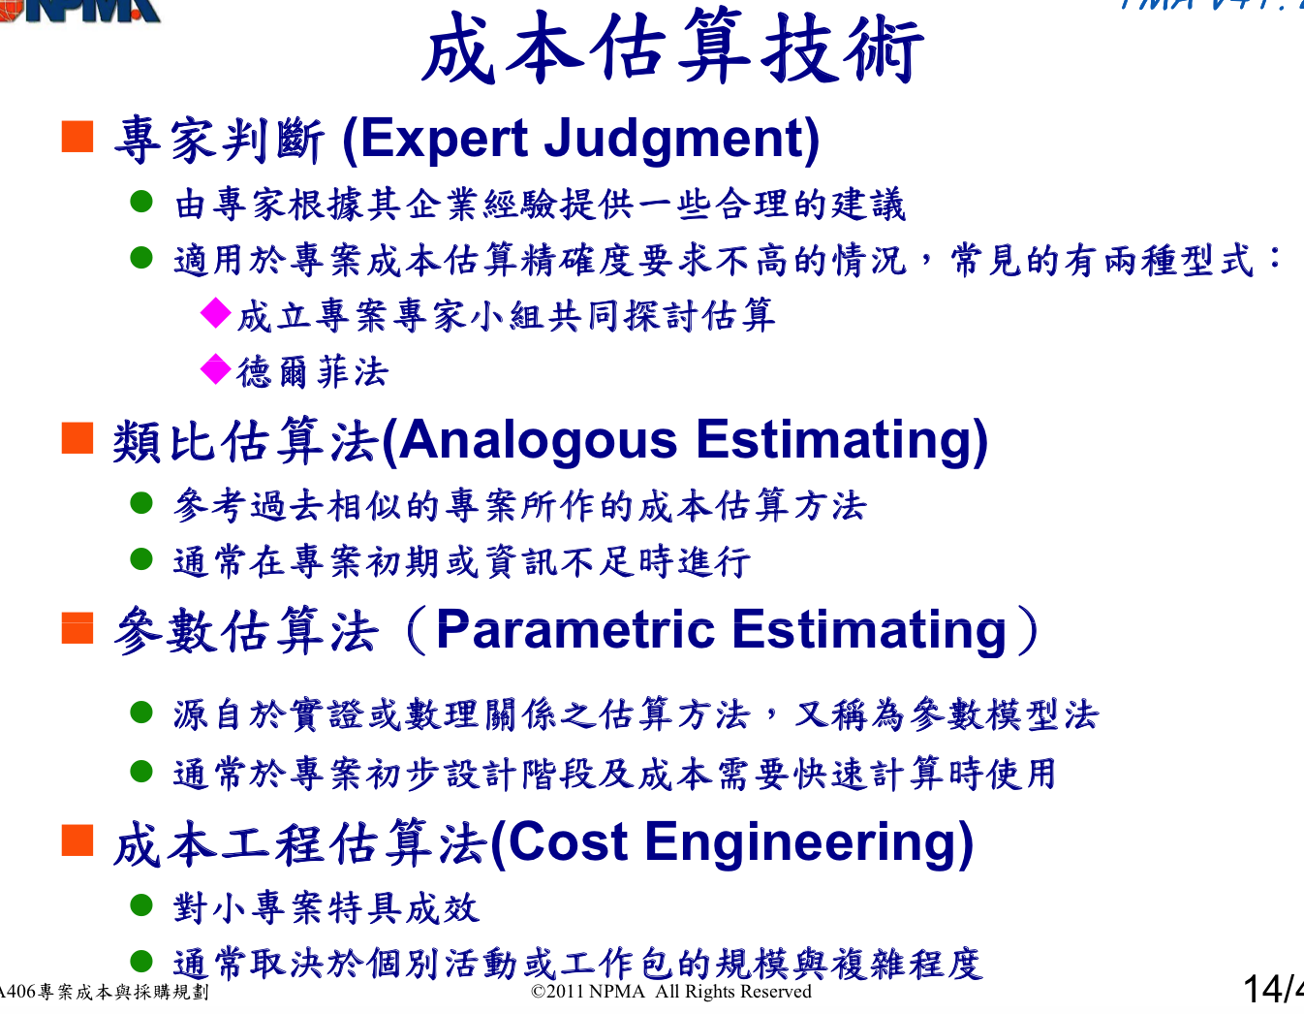

Slide 14
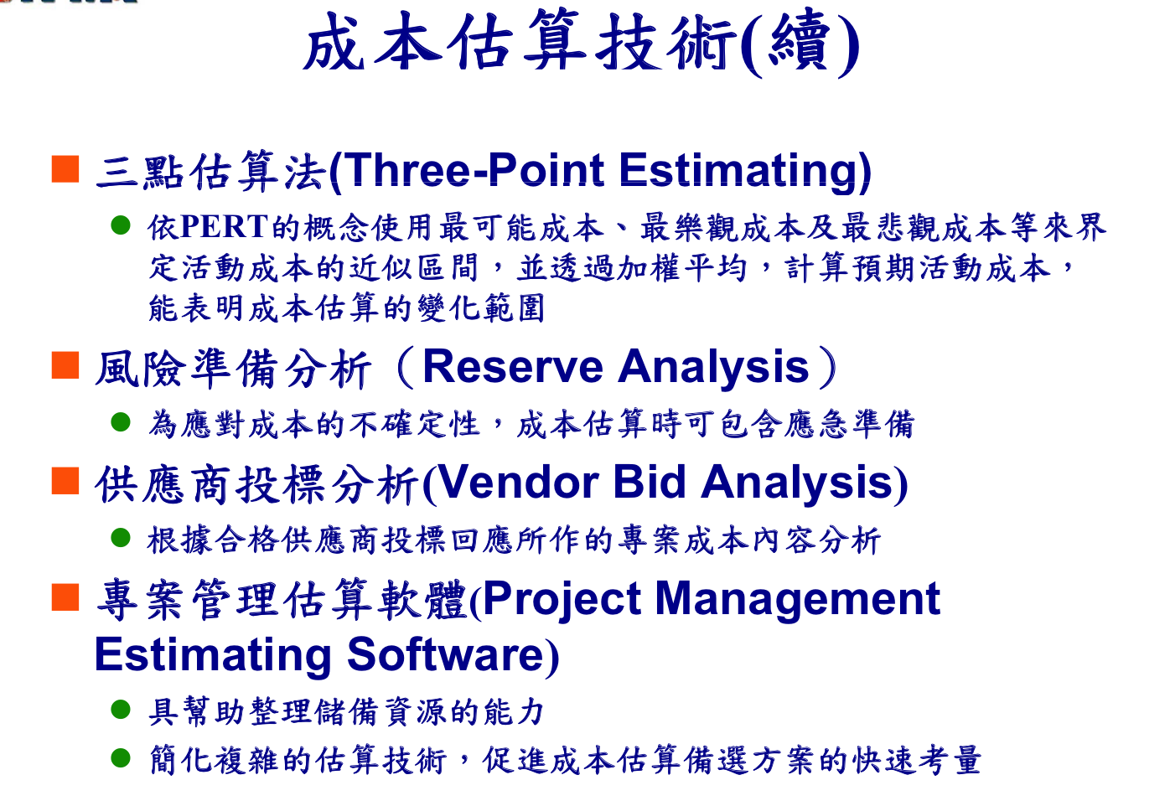

Slide 15
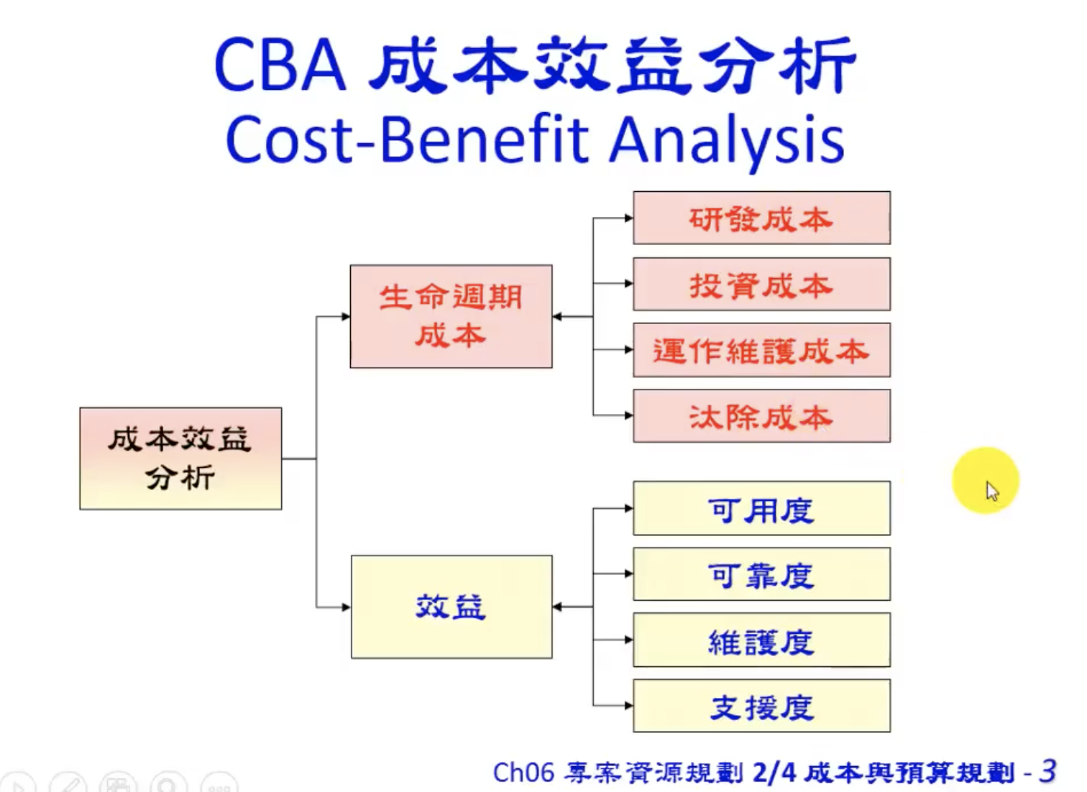

Slide 16
三點估算法 (three-point estimating)
簡單平均法公式為CE=(a+m+b)/3
加權平均法公式為CE=(a+4m+b)/6

Slide 17
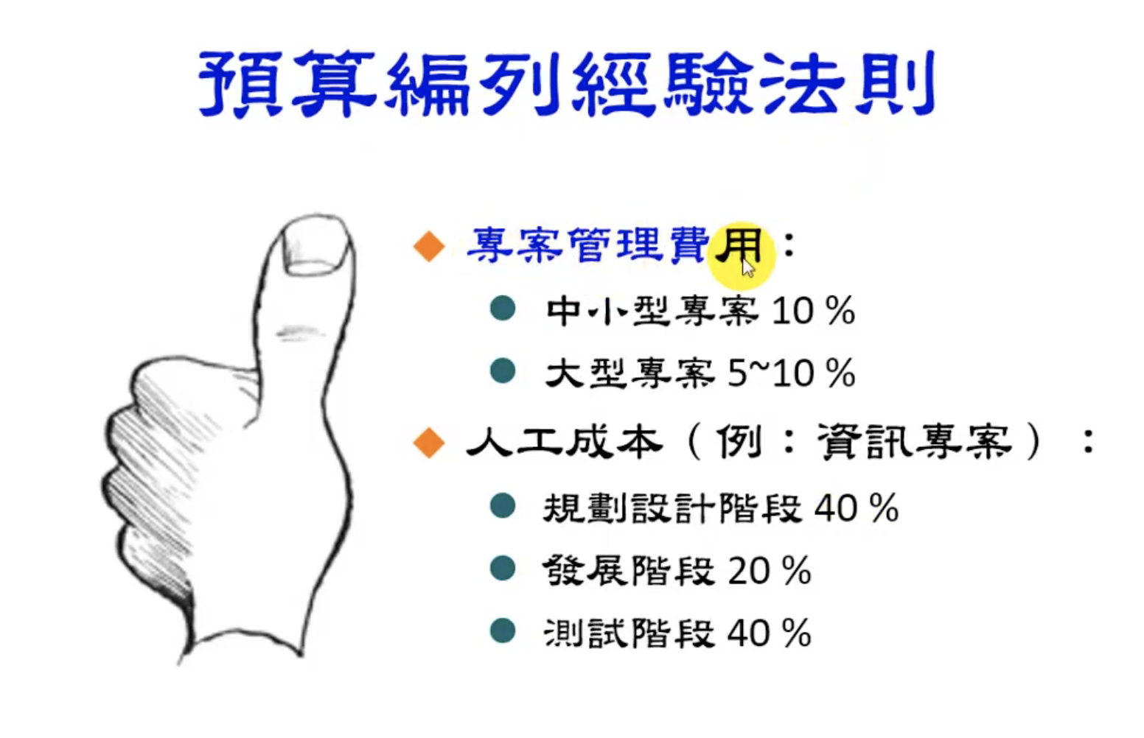

Slide 18
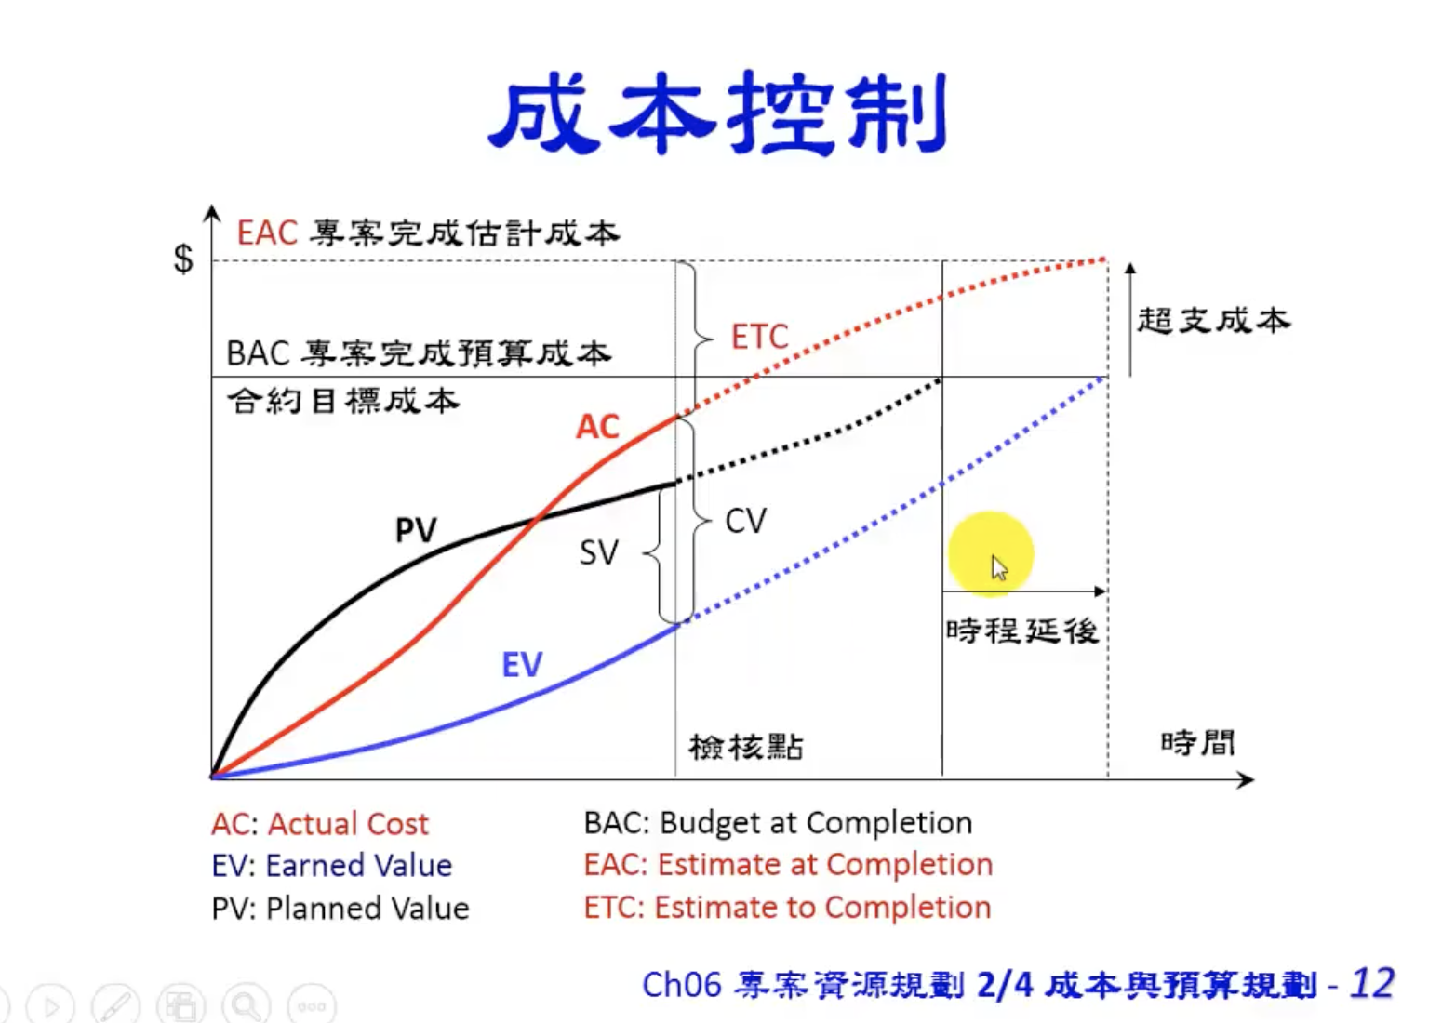
https://youtu.be/U3xGegmFDN0?t=607

Slide 19
專案在編列預算時，必須注意事項
專案預算必須能夠被清楚的檢查，因此要包括預算項目、預算金額、預算需求的時間、負責執行該預算的單位等。
重要預算項目不可漏列。
必須掌握可能有大筆變動的預算項目與金額。
要編列預備金。

Slide 20
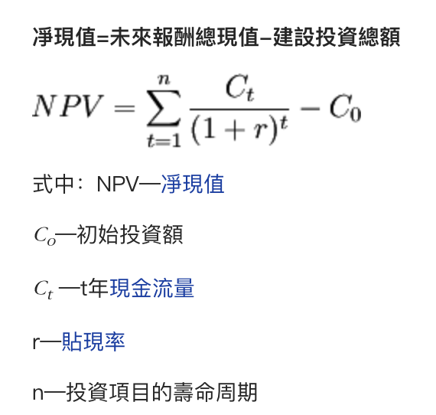
專案經理必備的財務知識
常見的分析手法有四：
淨現值(NPV)
內部投資報酬率(IRR)
還本期間(Payback Period)
單筆資金極限(Cash Hole)

Slide 21
在進行專案時，專案經理會參與的財務分析工作主要有
計算現金流入
計算現金流出
繪製現金流量表

Slide 22
一般常用來評估投資計畫獲益性之指標
淨現值法(NPV)
投資內部報酬率法(IRR)
回收期法
資本報酬率

Slide 23
敏感性分析
上述評估計畫獲利性指標的淨現值法或內部報酬率，一假設不符，就可能影嚮原預估之財是在各種最可能之假設基礎上所計算而得，倘若未來實際發生之狀況，與任何之務報酬率
為估算各項成本及收入因素變動對財務結果的反應程度，即所謂敏感度分析

Slide 24
通常選擇測試敏感度分析的變數包括
關鍵成本及收入項目
未履行合約規定之財務義務
工程落後之影響
成本及收入總額

Slide 25
編製現金流量試算表的步驟
1. 估計每一項投入成本及收入之分年當年價格
2. 預估計畫期間內，物價上漲率、稅率、營運初期資金及融資方案等之各項假設
3. 利用預估之價格變動率(或成長率)，將分年分項的成本及收入調整成當年名目值。
4. 編制名目值表示之現金流量試算表，此時須決定各項收入與成本的發生時點，並利用資產負債表的應收帳款及應付帳款來調整當年度的收入與成本實際值。
5. 編制計畫期間各年之損益表以估算以當期之所得稅且須根據專案計畫所在國之稅法估算折舊費用、銷貨成本、利息費用及所得稅，將預估之所得稅列入現金流量之減項

Slide 26
編製現金流量試算表的步驟
6. 估計年資金需求，將各年變動值列入現金流量表之減項。
7. 依資金需求擬訂融資方案，並將撥款、本金攤還及利息列入現金流量表內。至此即完成以當年幣值所編列之現金流量表。
8. 計算整個計畫的淨現金流量。
9. 將淨現金流量以資金成本折現，求得各年之淨現流量。
10. 計算計畫的淨現值(NPV)、內部報酬及償債比率。

Slide 27
財務與經濟分析在定義成本與效益的內涵是不同的，主要差異如下
財務分析不具唯一性
財務及經濟分析都運用該計畫所產生的現金流量的折現法來估算，但財務分析是估算該計畫參與者產生之財務所得收入，而經濟分析是估算該計畫之社會淨收入
財務分析中的所有資料係以會計帳面價值為基準

Slide 28
財務與經濟分析在定義成本與效益的內涵是不同的，主要差異如下
財務分析的所有相關成本與效益均可量化，但經濟分析除涉及直接成本效益是可量化，還包含外部效益，而外部效益是無法量化
在經濟分析中，稅收和補貼被視為移轉性支付，而非真正使用資源所發生之成本，須從財務價格中刪除；另外利息支出是整個社會對資本使用的總收益的一部分，亦須將利息支出加回毛利潤

Slide 29
估算經濟價值的步驟
步驟1：重新定義計劃的成本與效益，將屬於(或不屬於)經濟成本與效益之因素從財務帳中與以納入(或排除)
步驟2：將投入與產出用經濟價值加以調整

Slide 30
需要調整之財務項目約包括
沉沒成本：該計畫進行前存在之成本
準備金:使用資源的實際成本
移轉性支付：稅款或補貼與貸款
消費者剩餘：消費者願意付出與實際付出的差額
外部效果：計畫本身範圍外所發生的成本或效果
國際效果：計畫對國家發展目標有影響
損耗性貼水：計畫投入需使用耗損性資源如原油
週轉金：計畫所預備的週轉金額

Slide 31
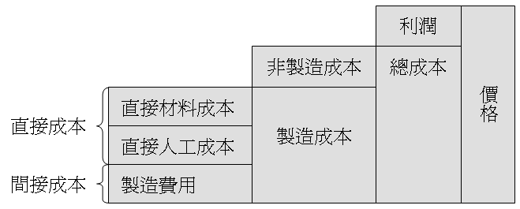
成本的組成

Slide 32
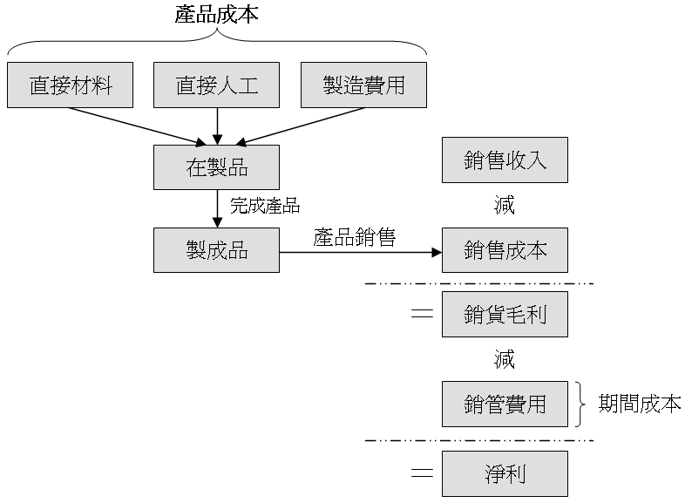

Slide 33
作業基礎成本制 Activity-Based Costing, ABC
係指以耗用資源成本的各項作業中心為成本歸屬的標的，將成本匯集到各作業中心中的各項作業，再以作業動因為分攤基礎，進而將作業成本分攤或歸屬至產品或勞務中，最後計算出成本標的「製造費用」
https://www.youtube.com/watch?v=ivlI0HvUPQo

Slide 34
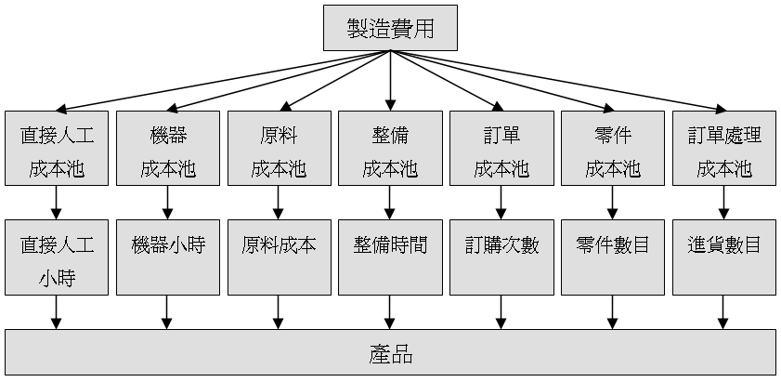
作業基礎成本制單構面模型

Slide 35
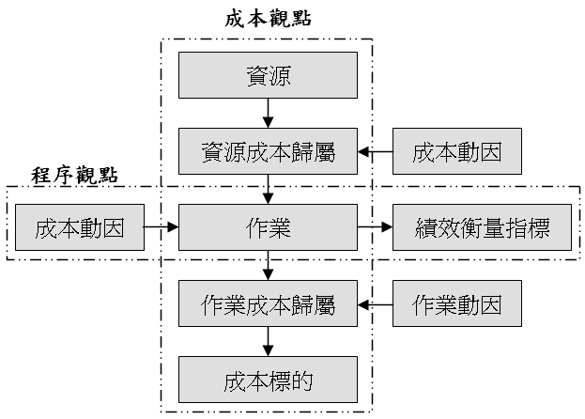
作業基礎成本制雙構面模型

Slide 36
採購成本
訂購成本：訂購時所支付之成本
價格成本：採購時所需支付給賣方的價格
持有成本：資金成本，儲存成本與風險成本
缺貨成本 ：因缺料而產生的成本

Slide 37
EVM
https://www.youtube.com/watch?v=qbVDfQjpRho

Slide 38
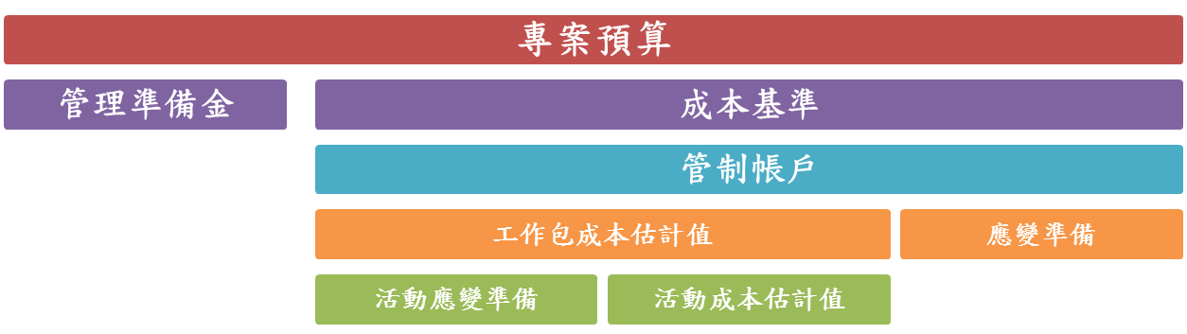
下星期ＨＷ
重估成本
http://ethan-ir.blogspot.com/2015/03/blog-post_86.html

